Slide 1
Letná a konzum.
Case study Centra Stromovka na Praze 7
Daniel Zeman/LESENSKY.CZ

Slide 2
NAŠE AGENTURA
Na trhu od roku 2009 | 20 internistů + 20 stálých externistů | APRA, Google Partner, Hospodářská komora

Slide 3
ÚVOD

Slide 4
CENTRUM STROMOVKA
ÚVOD
1. nákupní centrum na Praze 7
Jediné nové nákupní centrum v Česku za rok 2019
Nákupní a administrativní část
500 parkovacích míst
Přes 90 obchodů
Připravováno od roku 2003
Family-friendly
Pet-friendly
Pop-up zóna PARKet

Slide 5
ÚVOD

Slide 6
ÚVOD
Zdroj: Unie vydavatelů – Media Projekt 3. a 4. čtvrtletí 2018

Slide 7
ÚVOD

Slide 8
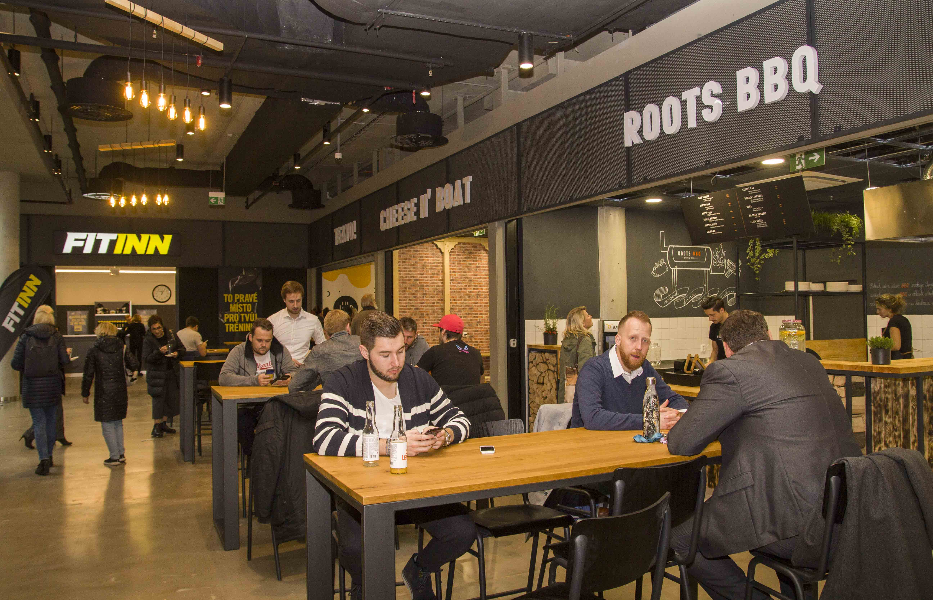
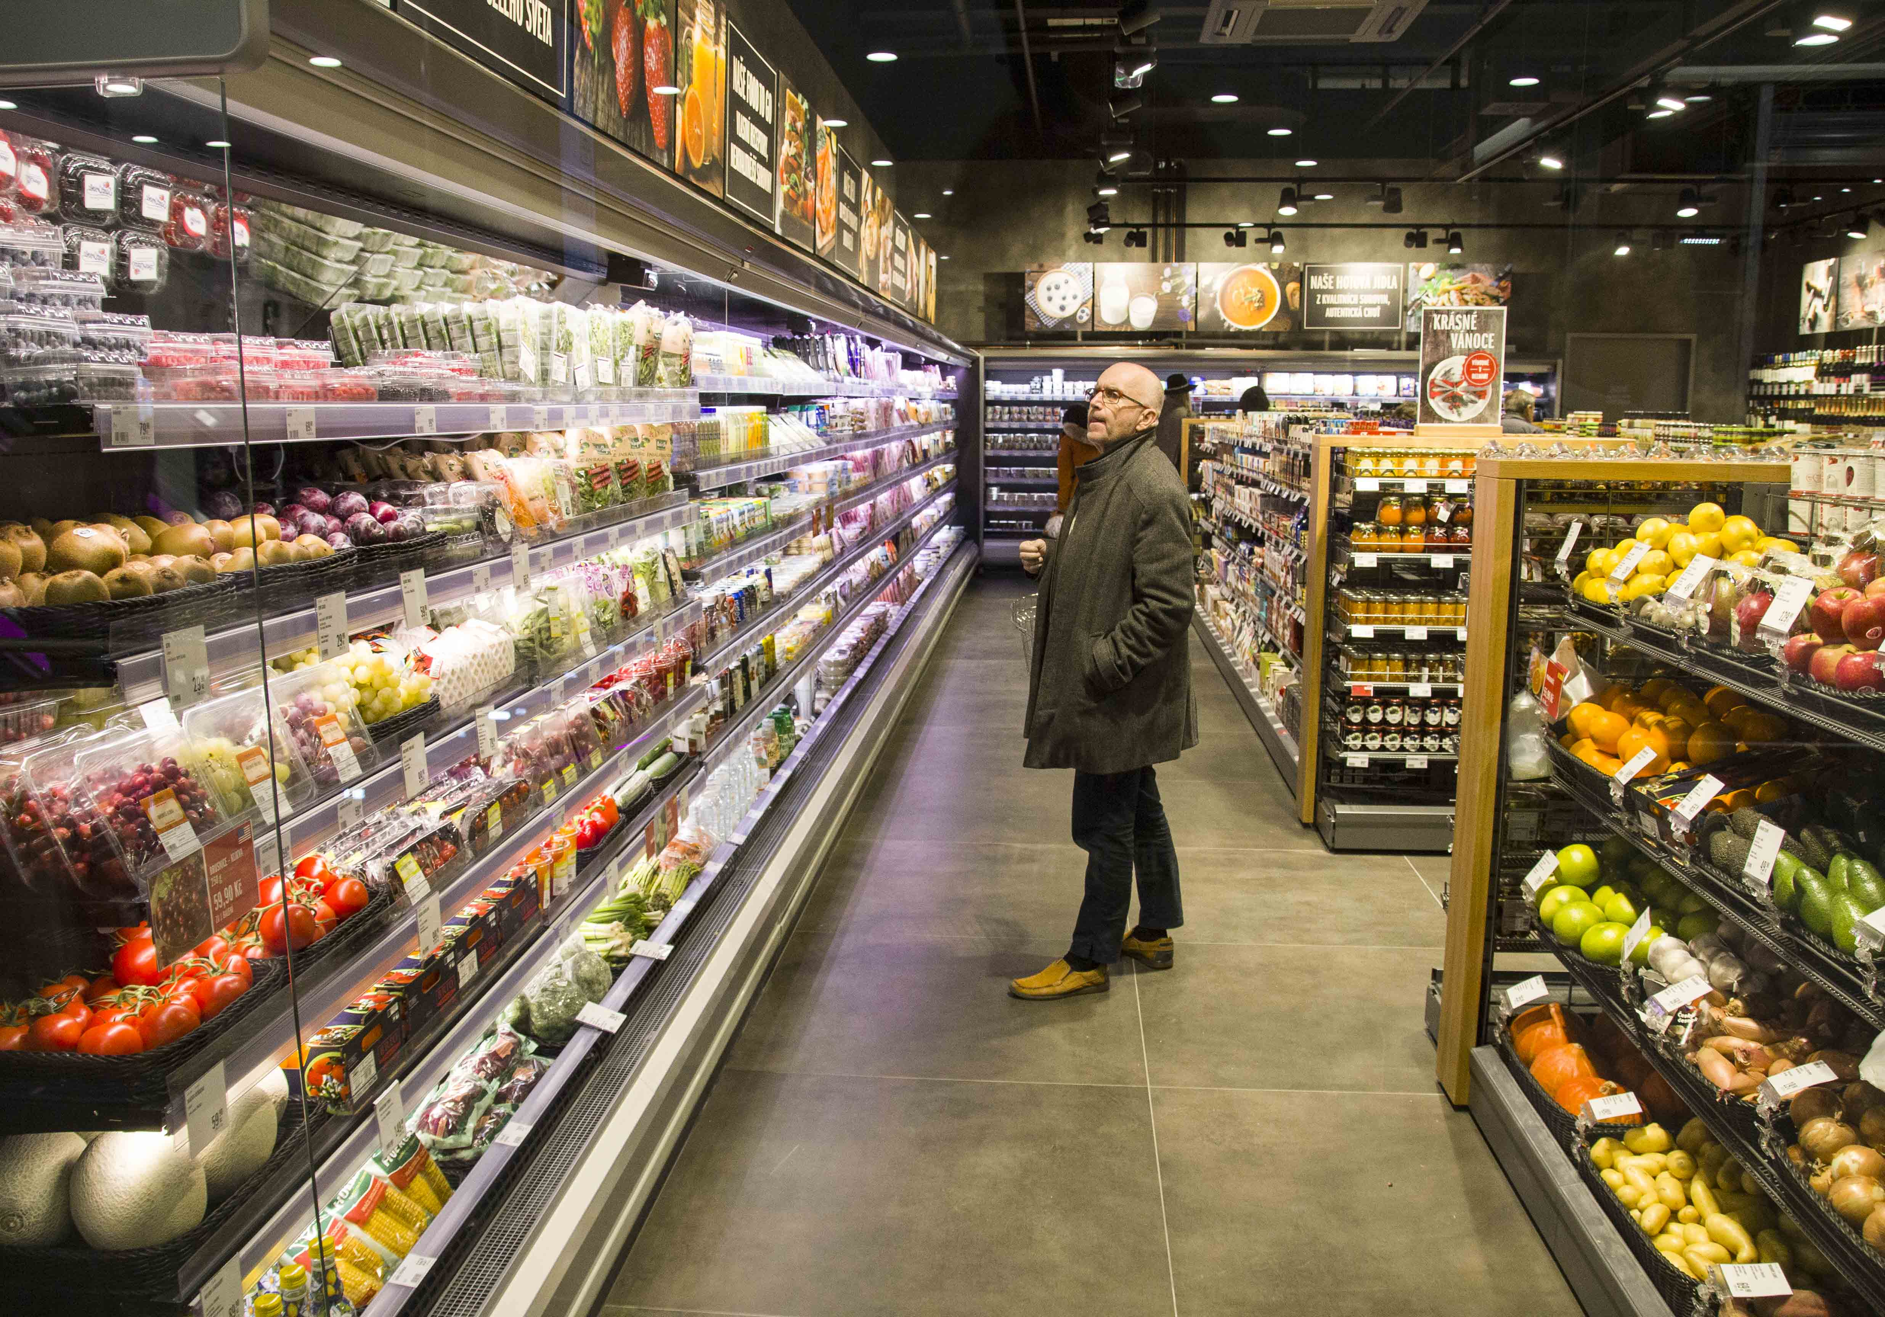
ÚVOD

Slide 9
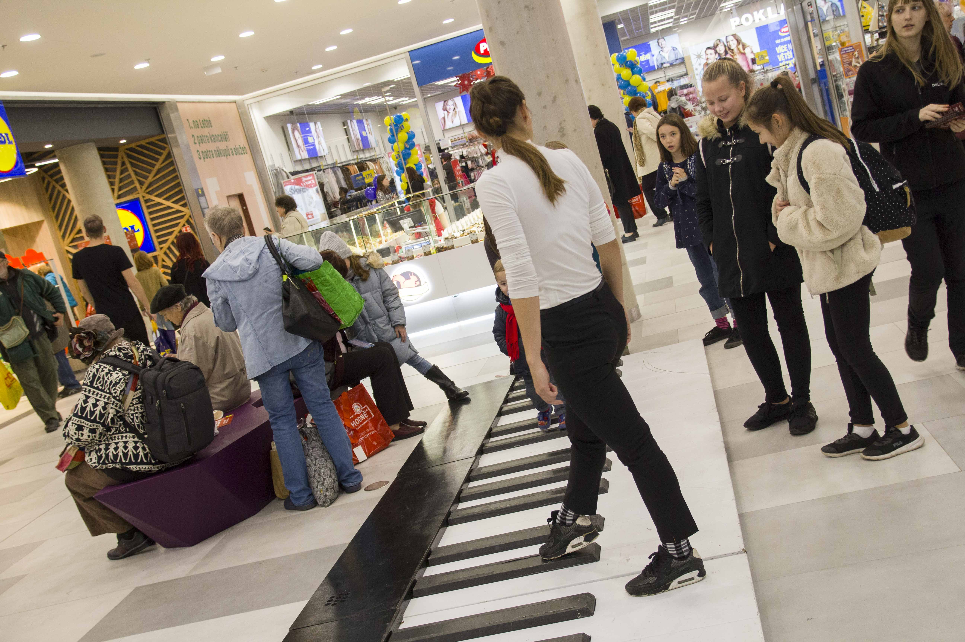
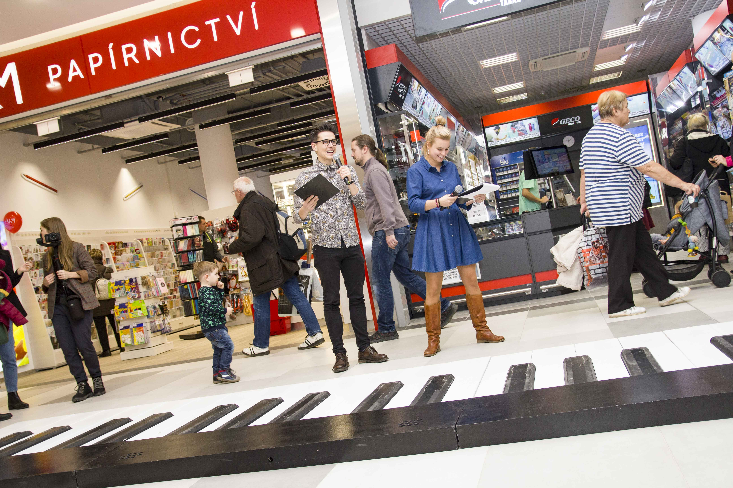
VÝBĚR Z FOTOGRAFIÍ

Slide 10
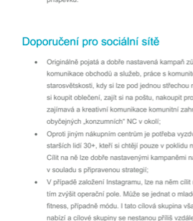
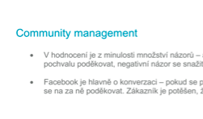
ANALÝZA SOCIÁLNÍCH SÍTÍ 15 NÁKUPNÍCH CENTER
PŘÍPRAVA
Od Prahy přes Ostravu po České Budějovice
Ukázky dobré praxe
Chyby v komunikaci
Čísla, statistiky
Doporučení

Slide 11
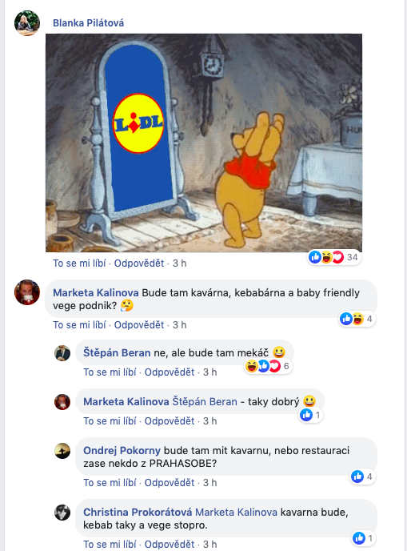
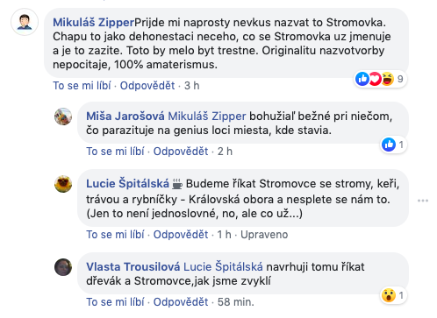
Letenská parta
LETENSKÁ PARTA
Kritici a odpůrci projektu Centra
Nadšení zákazníci
Lidé, kterým je to všechno jedno

Slide 12
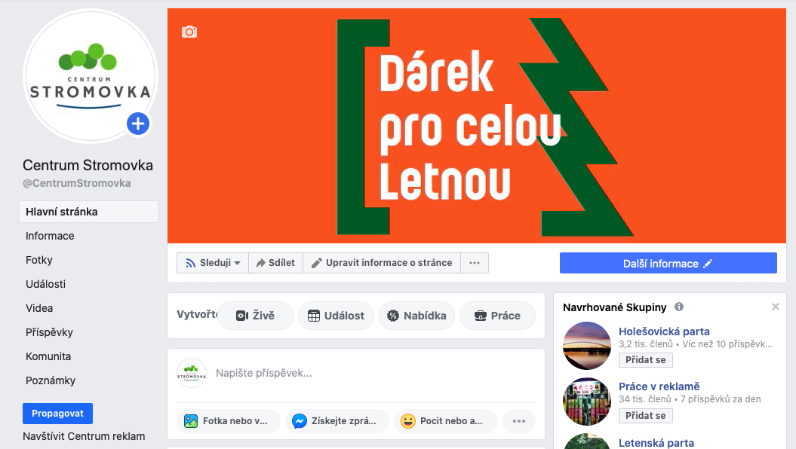
FB Stránka
ÚVOD

Slide 13
2. Využití sociálních sítí u nákupních center
KOMUNIKACE
Facebook je konverzace!
polovina otázek na Facebooku obecně se nedočká odpovědi
komentáře zvyšují EdgeRank
odpověď musí být jedinečná, lidé nesnáší copy&paste
klíčová je rychlost (do hodiny, nejpozději do druhého dne ráno)

Slide 14
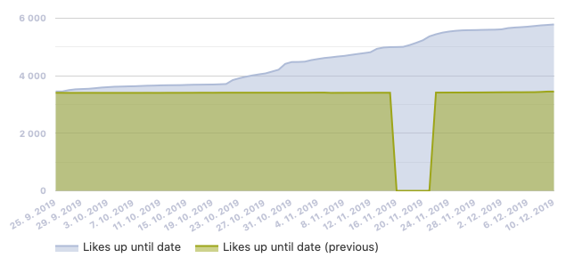
2. FACEBOOK - VÝVOJ LAJKŮ
KOMUNIKACE
Facebook je konverzace!
polovina otázek na Facebooku obecně se nedočká odpovědi
komentáře zvyšují EdgeRank
odpověď musí být jedinečná, lidé nesnáší copy&paste
klíčová je rychlost (do hodiny, nejpozději do druhého dne ráno)

Slide 15
2. Využití sociálních sítí u nákupních center
KOMUNIKACE
Instagram je vizuál!
Fotky, videa – minimum textu;
76 % uživatelů Instagramu nečte text delší než 100 znaků;
Fotografie - vizuálně přitažlivé, lákavé, hodně upravené – málo reality, hodně posh;
Videa – momentky, selfie videa, délka max 30s;
Důležitá je aktuálnost – tady a teď - využívat Instastories.

Slide 16
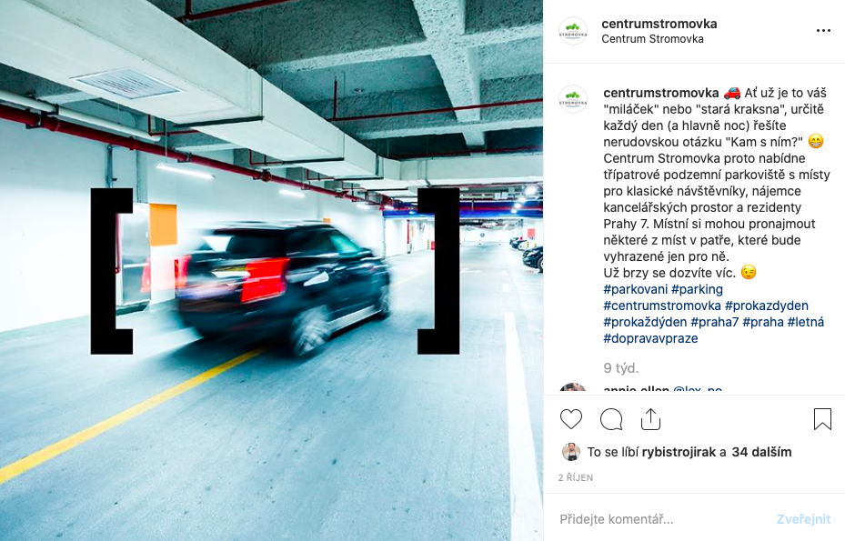
2. INSTAGRAM
KOMUNIKACE

Slide 17
2.1. PIŠTE, PROTOŽE VÁS TO BAVÍ
KOMUNIKACE
Každý hned pozná, když je to jen z musu.
Cool factor - dobře to vypadá, chytlavé copy
Užitečnost – péče o návštěvníky, zajímavé informace
Okamžitost - breaking news
Osobitost - autenticita, příběh

Slide 18
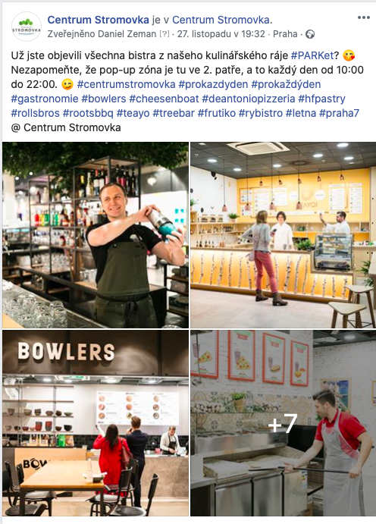
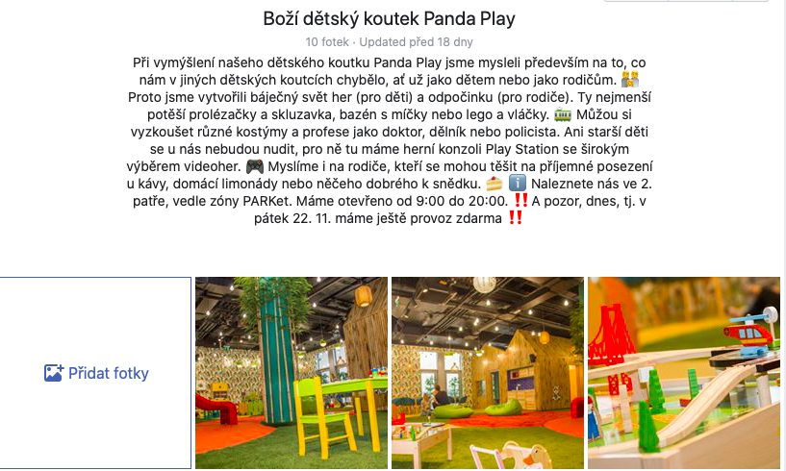
2.1. PIŠTE, PROTOŽE VÁS TO BAVÍ
KOMUNIKACE
Každý hned pozná, když je to jen z musu.
Cool factor - dobře to vypadá, chytlavé copy
Užitečnost – péče o návštěvníky, zajímavé informace
Okamžitost - breaking news
Osobitost - autenticita, příběh

Slide 19
3. ZÁKLADY COMMUNITY MANAGEMENTU
KOMUNITA
Spokojený fanoušek = spokojený zákazník?
Podporujte kvalitu značky;
Pořádejte soutěže o zajímavé ceny;
Spolupráce se sociálními sítěmi retailů, partnerů atd.

Slide 20
3. ZÁKLADY COMMUNITY MANAGEMENTU
KOMUNITA
Typy fanoušků:
Běžný návštěvník – přijde, mrkne, odejde;
Zvídavý návštěvník – přijde, ptá se, slušně reaguje, debatuje;
Nerudný návštěvník – přijde s problémem, chce jej vyřešit;
Naprostý odpůrce – přijde, aby nesouhlasil vždy a ve všem;
Troll – chce se pohádat, prudit, rozeštvávat → BLOKOVAT

Slide 21
OHLASY NA SOCIÁLNÍCH SÍTÍCH

Slide 22
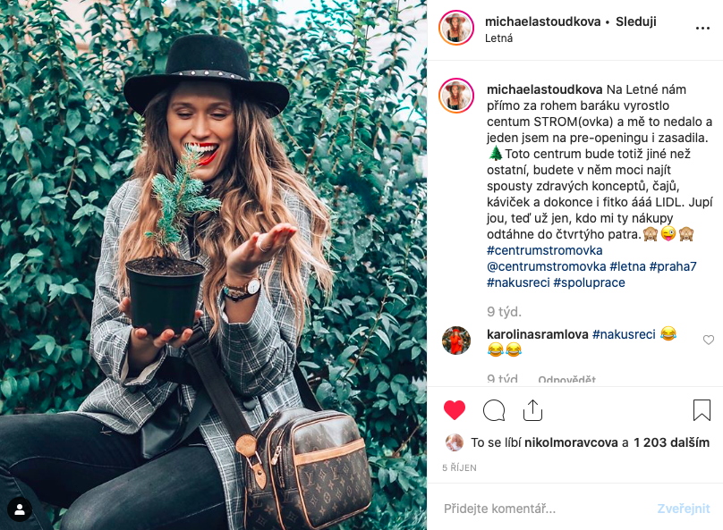
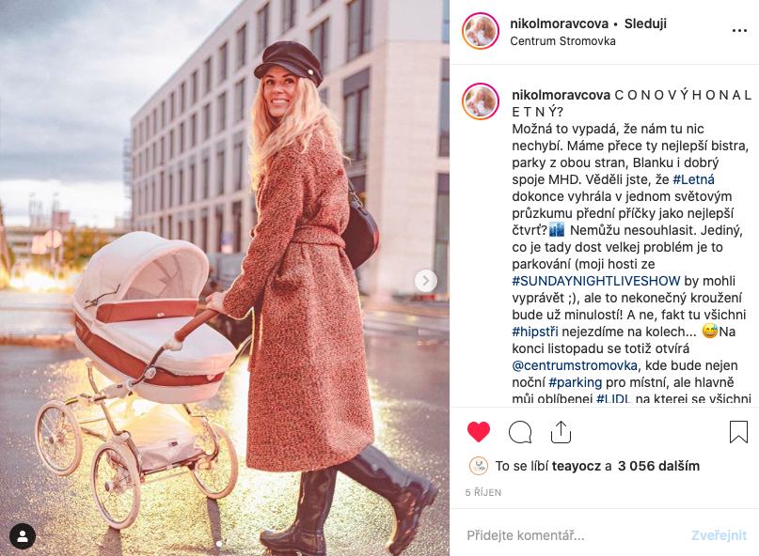
4. MÍSTNÍ INFLUENCEŘI
KOMUNITA
Typy fanoušků:
Běžný návštěvník – přijde, mrkne, odejde;
Zvídavý návštěvník – přijde, ptá se, slušně reaguje, debatuje;
Nerudný návštěvník – přijde s problémem, chce jej vyřešit;
Naprostý odpůrce – přijde, aby nesouhlasil vždy a ve všem;
Troll – chce se pohádat, prudit, rozeštvávat → BLOKOVAT

Slide 23
5. KRIZOVÁ komunikace
KRIZOVÁ KOMUNIKACE
Pravidlo č. 1 – všechno, co dá člověk na internet, tam zůstane. Navždy.
Identifikujte krizi, mějte plán;
Zásady slušné, asertivní komunikace;
Rozdělení rolí (v případě více správců);
Rozumná reakční doba – ne moc pozdě, ne moc brzy;
Nepanikařit, zachovat klid, počítat do deseti;
Utnout to v zárodku, nenechat si diskuzi „hijacknout“;
Nepoužívat copy&paste;
Zpětně vyhodnotit.

Slide 24
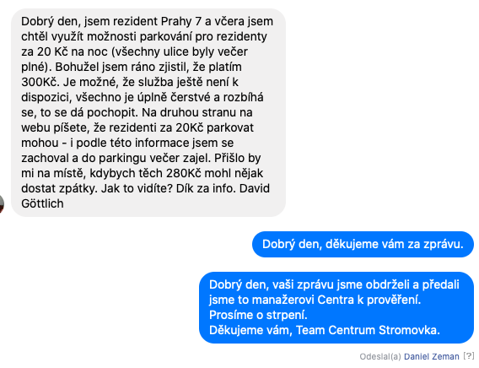
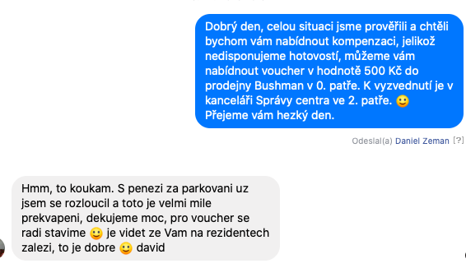
5. KRIZOVÁ komunikace
KRIZOVÁ KOMUNIKACE

